Slide 1
VI
CONTAMINACIÓN AMBIENTAL

Slide 2
CONTAMINACIÓN AMBIENTAL
AMBIENTE
Conjunto de elementos abióticos (energía solar, suelo, agua y aire) y bióticos (organismos vivos) que integran la biosfera. La biosfera contiene numerosos ecosistemas complejos que engloban, en conjunto, todos los organismos vivos del planeta.

Slide 3
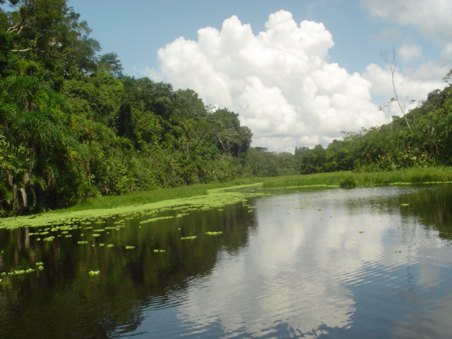
PERÚ

Slide 4
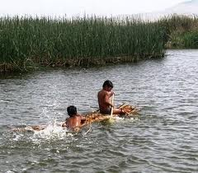
PERÚ

Slide 5

PERÚ

Slide 6
CONTAMINACIÓN
La introducción al medio ambiente de elementos nocivos a la vida, la flora o la fauna, que degraden o disminuyan la calidad de la atmósfera, del agua, del suelo o de los bienes y recursos naturales en general.
ECOSISTEMA
Un ecosistema está formado por un lugar y los seres vivos que habitan en el mismo.

Slide 7
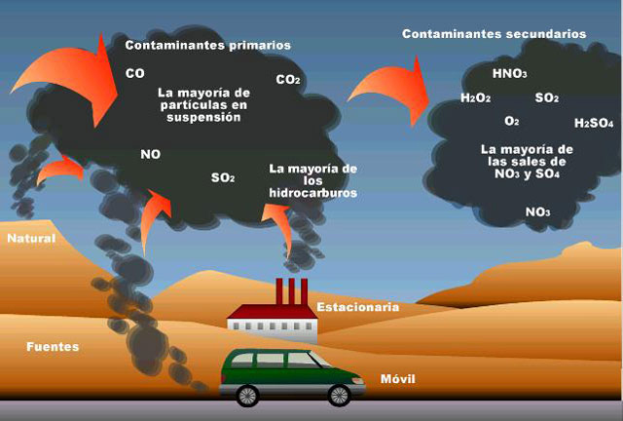
CONTAMINACIÓN

Slide 8
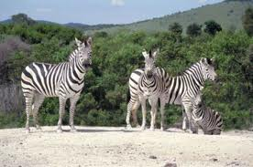
ECOSISTEMA

Slide 9
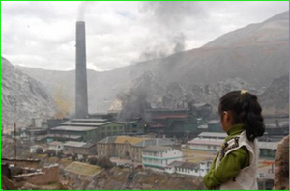
CONTAMINACIÓN AMBIENTAL
Se refiere a cualquier descarga de material o energía hacia el suelo, agua o aire que pueda causar un detrimento agudo (corto plazo), o crónico (largo plazo), al balance ecológico del ambiente o que disminuya la calidad de vida.

Slide 10
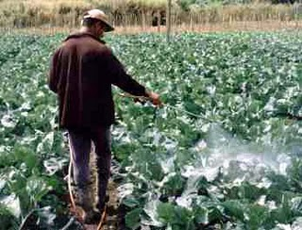
TOXICOLOGÍA
Es el estudio de los efectos nocivos de los agentes químicos sobre los organismos vivos.
Su objetivo es establecer el uso seguro de los agentes químicos.

Slide 11
TÓXICO
Es cualquier sustancia que puede producir algún efecto sobre un ser vivo y alterar su equilibrio dinámico u homeóstasis.
-Tóxicos exógenos.
-Tóxicos endógenos.
No hay sustancias atóxicas (agua, oxígeno).
SOLAMENTE LA DOSIS DETERMINA LA TOXICIDAD DE UNA SUSTANCIA.

Slide 12
AGENTE TÓXICO
Cualquier sustancia capaz de producir un efecto nocivo en un organismo vivo, desde el daño de sus funciones, hasta la muerte.
TOXICIDAD
Capacidad inherente a un agente químico de producir un efecto nocivo sobre los organismos vivos.
SOLAMENTE LA DOSIS DETERMINA LA TOXICIDAD DE UNA SUSTANCIA.

Slide 13
DOSIS
Es la cantidad de sustancia administrada a un organismo. Se expresa en diferentes formas, por ejemplo
DL₅₀ = Dosis Letal 50 : Es la cantidad calculada de un agente químico necesaria para producir la muerte del 50 % de los animales en estudio. El tiempo de observación varía de 1 a 4 semanas, recomendándose un período de estudio de 2 semanas. Se expresa generalmente en mg o g de sustancia/Kg de peso corporal.

Slide 14
ÁREAS DE LA TOXICOLOGÍA
TOXICOLOGÍA AMBIENTAL
Estudia las sustancias químicas que contaminan los alimentos, el agua, el suelo o la atmósfera.
Dato: Los problemas más comunes incluyen bacterias y virus llevados por el agua, efluentes termales de plantas generatrices de electricidad, desperdicios radiactivos, aguas residuales, y contaminación industrial.

Slide 15
TOXICOLOGÍA OCUPACIONAL
(INDUSTRIAL)
Protege a los trabajadores de las sustancias tóxicas y hace su ambiente de trabajo más seguro.
Dato: Las enfermedades ocupacionales causadas por sustancias químicas industriales explican aproximadamente 50 000 a 70 000 muertes y 350 000 nuevos casos cada año en los EE.UU..

Slide 16
TOXICOLOGÍA REGLAMENTARIA
Recopila y evalúa información toxicológica existente para establecer normas basadas en concentraciones para exposición “segura”.

Slide 17
TOXICOLOGÍA DE LOS ALIMENTOS
Comprende la entrega de una fuente segura y comestible de alimentos al consumidor.

Slide 18
TOXICOLOGÍA CLÍNICA
Analiza enfermedades y males relacionados con la exposición a sustancias químicas tóxicas a corto y a largo plazo.

Slide 19
TOXICOLOGÍA DESCRIPTIVA
Recopila información toxicológica mediante la experimentación con animales.
Estos tipos de experimentos se utilizan para establecer la dosis química que podría causar enfermedad y muerte.

Slide 20
TOXICOLOGÍA FORENSE
Ayuda al establecimiento de relaciones causa-efecto entre la exposición a un medicamento o a una sustancia química y los efectos tóxicos o mortales que pueda causar esa exposición.

Slide 21
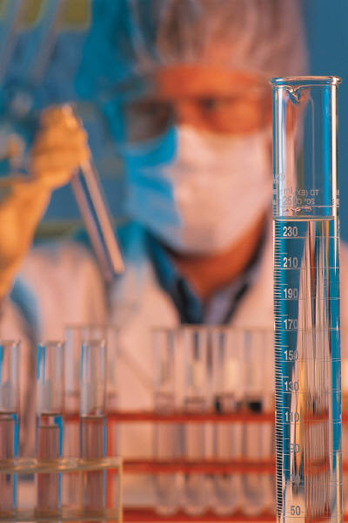
TOXICOLOGÍA ANALÍTICA
Identifica la sustancia tóxica a través del análisis de los líquidos corporales, el contenido estomacal, los excrementos, la piel o envases dudosos.

Slide 22
TOXICOLOGÍA MECANICISTA
Realiza observaciones sobre la manera en que las sustancias tóxicas producen sus efectos.

Slide 23
CLASIFICACIÓN DE LOS AGENTES TÓXICOS
Primeras clasificaciones: En base a su origen, se clasificaban como animal, vegetal o mineral.
Otra clasificación posterior fue: En agentes irritantes, corrosivos, etc.

Slide 24
Una clasificación más útil puede ser realizada según:
Su estado físico
Su composición química (hidrocarburo, alcohol)
Su uso (plaguicidas, disolventes, aditivos para alimentos)
El ambiente ( contaminante de áreas de trabajo, medio ambiente)
El órgano que afecta ( hígado, riñón)
Su efecto ( carcinogénico, mutagénico, teratogénico)
Su mecanismo de acción biológica (inhibidores de grupos tioles, agentes metahemoglobinizantes)
De acuerdo a esta clasificación un agente tóxico , puede estar comprendido en varios apartados.

Slide 25
RIESGO
El grado de toxicidad de una sustancia está relacionado con el tiempo de exposición
Riesgo = Toxicidad x Exposición
EVALUACIÓN TOXICOLÓGICA
-Toxicidad de la sustancia
-Riesgo de exposición a la sustancia

Slide 26
INTOXICACIÓN
Conjunto de trastornos que derivan de la presencia en el organismo de un tóxico o veneno; su severidad depende de :
-Calidad.
-Cantidad.
-Vía de penetración.
-Duración de la exposición.

Slide 27
FORMAS DE INTOXICACIÓN
Puede ser de 2 formas:
Intoxicación aguda:
Exposiciones de corta duración, absorción rápida, dosis única o dosis múltiples, pero en un periodo breve (24h).
El cuadro clínico se manifiesta con rapidez y la muerte o la curación tienen lugar en un plazo corto.
Intoxicación crónica:
Exposiciones repetidas al tóxico durante mucho tiempo. causas:
-acumulación del tóxico en el organismo hasta producir lesiones. Ej.: saturnismo
-los efectos engendrados por las exposiciones, se adicionan sin necesidad de acumulación. Ej.: sustancias cancerígenas.

Slide 28
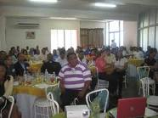
CLASES DE INTOXICACIONES
INTOXICACIONES SOCIALES
Distintas costumbres sociales y religiosas que llevan al uso y abuso de muchas sustancias que pueden ocasionar intoxicaciones agudas o crónicas, son de uso cotidiano: alcohol, tabaco, marihuana. Se caracterizan por influir sobre grandes masas de población y su progresiva aceptación en las sociedades.

Slide 29
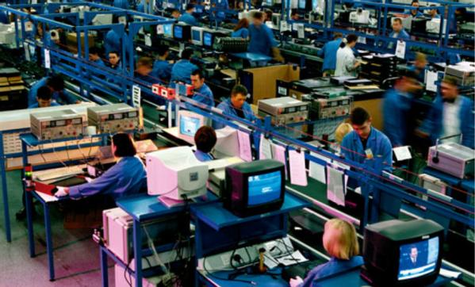
INTOXICACIONES PROFESIONALES
Se producen con elementos físicos o químicos propios de la profesión u oficio y dentro del desempeño mismo. Ejemplo: mineros y odontólogos intoxicados por mercurio.

Slide 30
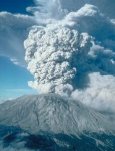
INTOXICACIONES ENDÉMICAS
Por la presencia de elementos en el medio ambiente (fenómenos naturales), por lo general son de establecimiento crónico.

Slide 31
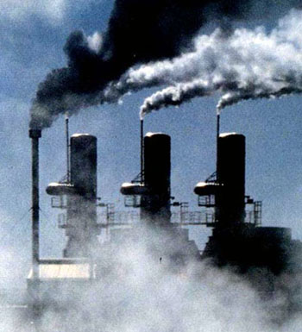
INTOXICACIONES POR EL MEDIO AMBIENTE CONTAMINADO
Se producen por elementos que el hombre agrega al medio ambiente: combustión, residuos de industria, ruido, detergentes, plásticos; que conllevan a que los seres vivos sufran progresivamente intoxicaciones que alteran su salud y causan acortamiento del promedio de vida.

Slide 32

DOPING
Uso de sustancias perjudiciales e irreglamentarias por el deportista, con el deseo de aumentar su rendimiento físico poniendo en peligro la vida. Ejemplo: el uso de estimulantes.

Slide 33
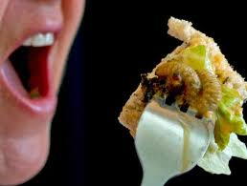
INTOXICACIONES ALIMENTARIAS
Se producen por elementos nocivos agregados a los alimentos. De origen bacteriano; químico como el arsénico, plomo, Hg; vegetales tales como hongos, vegetales cianogenéticos, cardiotóxicos, etc.

Slide 34
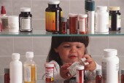
INTOXICACIONES ACCIDENTALES
Son ocasionadas generalmente por descuido, imprevisión, ignorancia, etc. No llevan ninguna intención de causar daño. Ej. absorción de gases, picaduras por animales ponzoñosos, etc.

Slide 35
INTOXICACIÓN CRIMINAL
Cuando se utiliza el tóxico con fines criminales:
INTOXICACIONES SUICIDAS: es el deseo de autoeliminación, tienen perdida una visión clara de mecanismos de lucha que hacen necesaria la ayuda del médico y el psiquiatra.
INTOXICACIONES HOMICIDAS: producidas por el hombre con la intención de causar daño.
Otras formas, que buscan en el tóxico el cómplice para sus fines pueden ser: eróticos, abortivos, robo, etc.
INTOXICACIÓN DE EJECUCIÓN: Se emplea un tóxico para ejecutar la pena capital, tanto en el hombre como en los animales; dosis fuertemente elevadas y absorbidas con rapidez: cicuta, cianuro, etc.

Slide 36

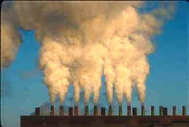
GASES TÓXICOS PRODUCTOS DE LA COMBUSTIÓN
El uso de los combustibles fósiles genera una cadena de contaminantes que están devastando nuestro habitat.

Slide 37
PRINCIPALES GASES TÓXICOS PRODUCTOS DE LA COMBUSTIÓN
CONTAMINANTE | EFECTO
Dióxido de carbono (CO₂) | Calentamiento global
Metano (CH₄) | Calentamiento global-Smog fotoquímico
Óxidos de nitrógeno (NO_{X}) | Smog fotoquímico, reducción de la capa de ozono
Monóxido de carbono (CO) | Smog, tóxico para los humanos (no permiten el transporte normal de oxígeno por la hemoglobina)
Dióxido de azufre (SO₂) | Lluvia ácida
Hidrocarburos (HC) | Calentamiento global-Smog fotoquímico
Partículas sólidas | Hollín, macropartículas: Smog

Slide 38
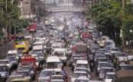
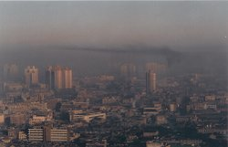
CONTAMINANTES EMITIDOS POR LOS VEHÍCULOS AUTOMÓVILES
En las últimas décadas, el automóvil ha aparecido de forma masiva en las ciudades, contribuyendo a incrementar los problemas de contaminación atmosférica como consecuencia de los gases contaminantes que se emiten por los tubos de escape.

Slide 39
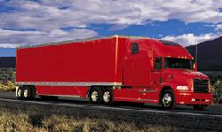
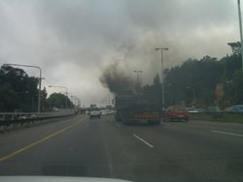
Los principales contaminantes lanzados por los automóviles son: monóxido de carbono (CO), óxidos de nitrógeno (NOx), hidrocarburos no quemados (HC), y compuestos de plomo.

Slide 40
Componentes tóxicos | Motores Diesel (sin chispa) | Motores de carburador (con chispa)
Monóxido de carbono, % | 0.2 | 6
Oxidos de nitrógeno. % | 0.35 | 0.45
Hidrocarburos, % | 0.04 | 0.4
Dióxido de azufre, % | 0.04 | 0.007
Hollín/ mg/l | 0.3 | 0.05

Slide 41
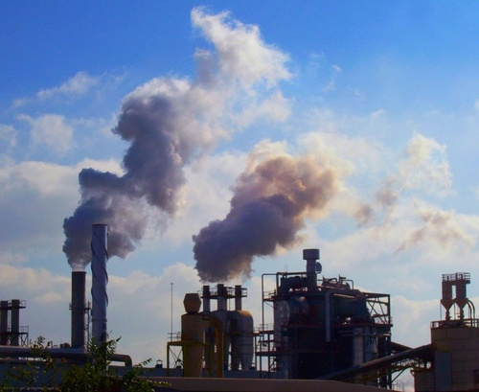
EFECTOS DE LA CONTAMINACIÓN
CAUSANTES DE LA CONTAMINACIÓN
Los causantes o contaminantes pueden ser químicos, físicos y biológicos.

Slide 42
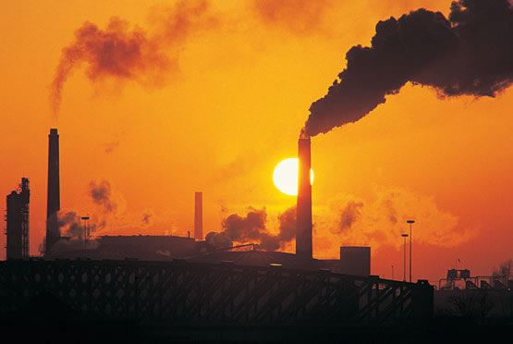
LOS CONTAMINANTES QUÍMICOS
Se refieren a compuestos provenientes de la industria química. Pueden ser de efectos perjudiciales muy marcados, como los productos tóxicos minerales (compuestos de fierro, cobre, zinc, mercurio, plomo).

Slide 43
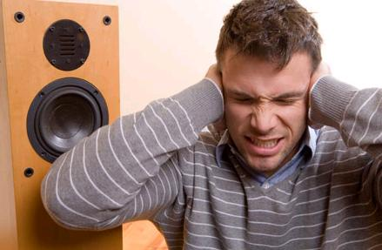
LOS CONTAMINANTES FÍSICOS
Se refieren a perturbaciones originadas por radioactividad, calor, ruido, efectos mecánicos, etc.

Slide 44
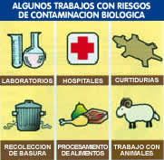
LOS CONTAMINANTES BIOLÓGICOS
Son los desechos orgánicos, que al descomponerse fermentan y causan contaminación. A este grupo pertenecen los excrementos, la sangre, desechos de fábricas de cerveza, de papel, aserrín de la industria forestal, desagües, etc.

Slide 45
Contaminantes primarios | Fuentes
Las partículas en suspensión | Mezcla compleja de partículas sólidas, algunas muy pequeñas, que provienen del polvo, de la quema de combustibles fósiles en todo tipo de motores, de la quema de basura, leña, hojas y de algunos procesos industriales, como la fabricación de cemento.
Los óxidos de nitrógeno (NO, NO₂) | Se forman durante la combustión en los motores de vehículos, en que el calor causa la combinación química de oxígeno (O₂) y nitrógeno (N₂) del aire. También con relámpagos se forman óxidos de nitrógeno (NO₂). El dióxido de nitrógeno (NO₂) absorbe la luz, produciendo el color café del smog.
El dióxido de azufre (SO₂) | Resulta del proceso de combustión del carbón y otros combustibles que contienen azufre (por ejemplo, en las plantas termoeléctricas que queman carbón). También, los volcanes emiten óxidos de azufre.
El monóxido de carbono (CO) | Proviene de la combustión incompleta de combustibles y aceites en vehículos.
El dióxido de carbono (CO₂) | Se forma en la combustión completa y, aunque no es un agente contaminante tradicional, es importante ya que su acumulación es la causa principal del cambio climático.
Los compuestos orgánicos volátiles (COVs) | Son productos químicos como la gasolina, pintura, solventes y limpiadores orgánicos, que se evaporan muy fácilmente y entran al aire. COVs también resultan de la quema incompleta de combustibles y desechos.

Slide 46
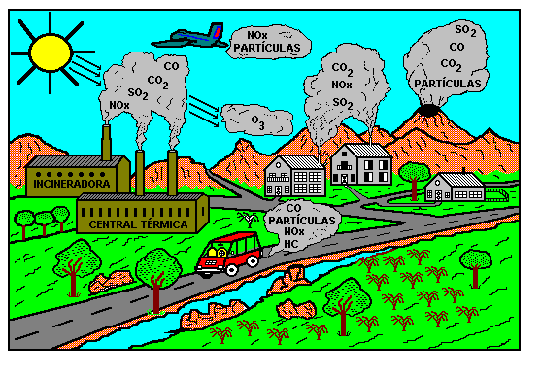
FORMAS DE CONTAMINACIÓN

Slide 47
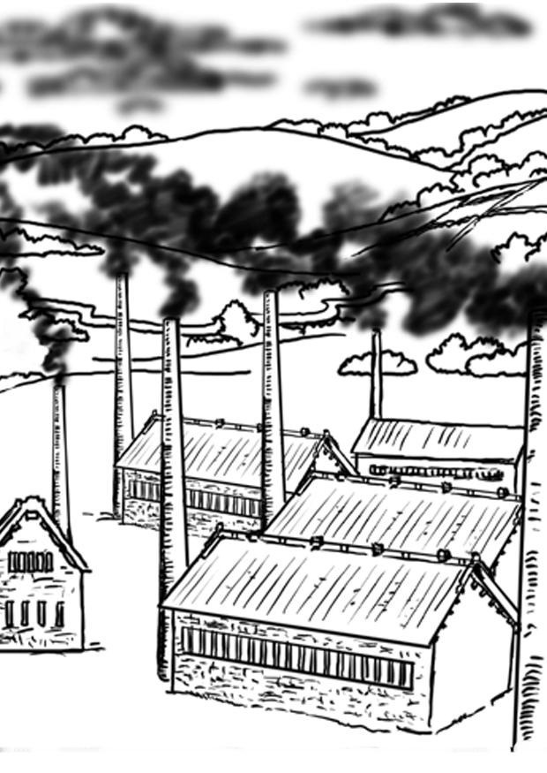
LA CONTAMINACIÓN DEL AIRE
Se produce por los humos (vehículos e industrias), aerosoles, polvo, ruidos, malos olores, radiación atómica, etc. Es la perturbación de la calidad y composición de la atmósfera por sustancias extrañas a su constitución normal.

Slide 48
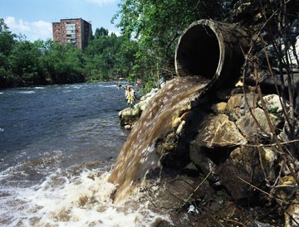
LA CONTAMINACIÓN DEL AGUA
Es causada por el vertimiento de aguas servidas o negras (urbanos e industriales), de relaves mineros, de petróleo, de abonos, de pesticidas (insecticidas, herbicidas y similares), de detergentes y otros productos.

Slide 49
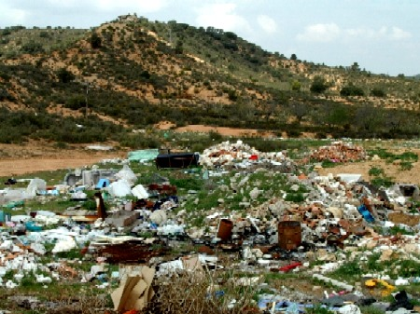
LA CONTAMINACIÓN DEL SUELO
Es causada por los pesticidas, los abonos sintéticos, el petróleo y sus derivados, las basuras, etc.

Slide 50
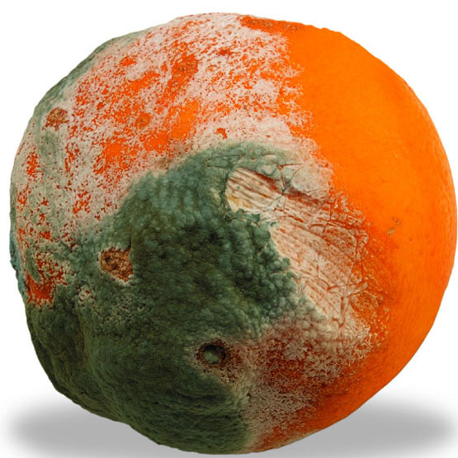
LA CONTAMINACIÓN DE LOS ALIMENTOS
Consiste en la presencia en los alimentos de sustancias riesgosas o tóxicas para la salud de los consumidores y es ocasionada durante la producción, el manipuleo, el transporte, la industrialización y el consumo.

Slide 51
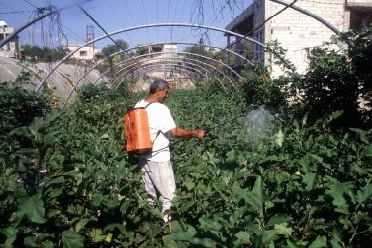
LA CONTAMINACIÓN AGRÍCOLA
Es originada por desechos sólidos, líquidos o gaseosos de las actividades agropecuarias. Pertenecen a este grupo los plaguicidas, los fertilizantes, los desechos de establos, la erosión, el polvo del arado, el estiércol, los cadáveres y otros.

Slide 52
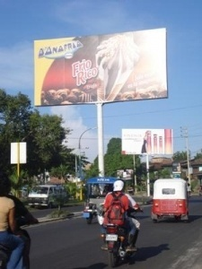
LA CONTAMINACIÓN ÓPTICA
Se produce por la minería abierta, la deforestación incontrolado, la basura, los anuncios, el tendido eléctrico enmarañado, el mal aspecto de edificios, los estilos y los colores chocantes, la proliferación de ambulantes, etc.

Slide 53
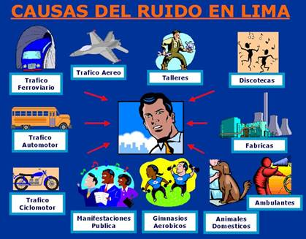
LA CONTAMINACIÓN SENSORIAL
Es la agresión a los sentidos por los ruidos, las vibraciones, los malos olores, la alteración del paisaje y el deslumbramiento por luces intensas.

Slide 54
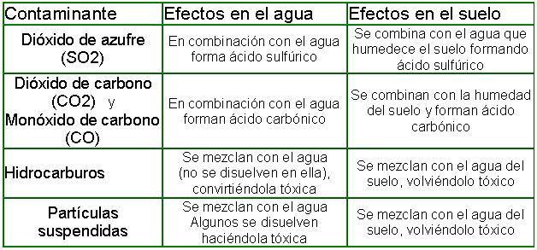
LOS PRINCIPALES CONTAMINANTES DEL AIRE Y SUS EFECTOS EN EL AGUA Y EN EL SUELO

Slide 55
EFECTOS DE LA CONTAMINACIÓN
SOBRE LA SALUD
Las relaciones existentes entre las enfermedades humanas y la exposición a la contaminación no son sencillas ni se conocen con exactitud. No obstante, existen pruebas abundantes de que en general, las concentraciones elevadas de contaminantes en el aire son peligrosas para los seres humanos (y animales).

Slide 56
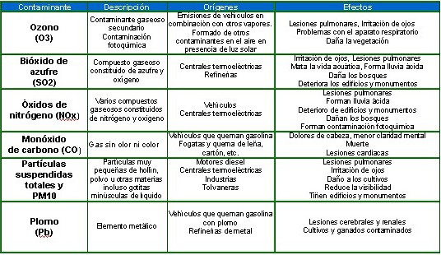
CONTAMINANTES DEL AIRE Y SUS EFECTOS EN LA SALUD

Slide 57
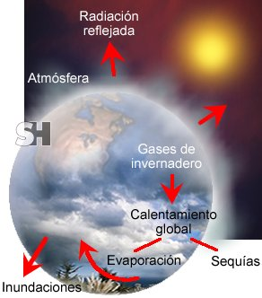
SOBRE EL MEDIO AMBIENTE
EFECTO GLOBAL CALENTAMIENTO GLOBAL
En la atmósfera del planeta Tierra existen los llamados "gases de invernadero", los cuales mantienen la temperatura promedio de la superficie de la tierra en alrededor de 15 °C .
De otra forma, ésta alcanzaría -18 °C . El efecto invernadero es, en realidad, la retención de la radiación emitida por el sol.
Gases causantes: Dióxido de carbono (CO₂), CFC’s (compuestos químicos), Metano (CH₄).

Slide 58
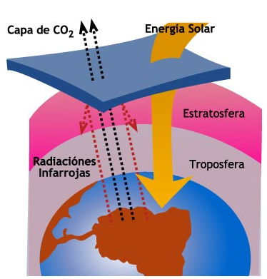
Efecto invernadero
Anhídrido carbónico, los óxidos de nitrógeno, metano y los compuestos clorofluocarbonados (CFC) son gases invernadero.
Estos gases invernadero permiten el paso de la radiación solar ultravioleta hasta la superficie terrestre, donde es absorbida provocando su calentamiento.
Cuando la tierra libera calor, emite radiación infrarroja, los gases absorben esta energía y la devuelven a la tierra, impidiendo que salga al espacio exterior.

Slide 59
GASES DE INVERNADERO (GEI) RESPONSABLES DEL CALENTAMIENTO GLOBAL
Gases | Fuentes | Emisión anual de origen humano (millones de toneladas)
CO₂ | Quema de combustibles fósiles, deforestación | 24,000
CH₄ | Campos de arroz, ganado | 550
N₂O | Fertilizantes nitrogenados, deforestación | 25
CFCs | Refrigerantes, aerosoles, espumas | 1

Slide 60
LLUVIA ÁCIDA
La lluvia ácida se forma cuando la humedad en el aire se combina con el óxido de nitrógeno y el óxido de azufre emitidos por fábricas, centrales eléctricas y vehículos que queman carbón o productos derivados del petróleo o gas natural. En interacción con el vapor de agua, estos gases forman ácido sulfúrico y ácidos nítricos. Finalmente, estas sustancias químicas caen a la tierra acompañando a las precipitaciones, constituyendo la lluvia ácida.

Slide 61
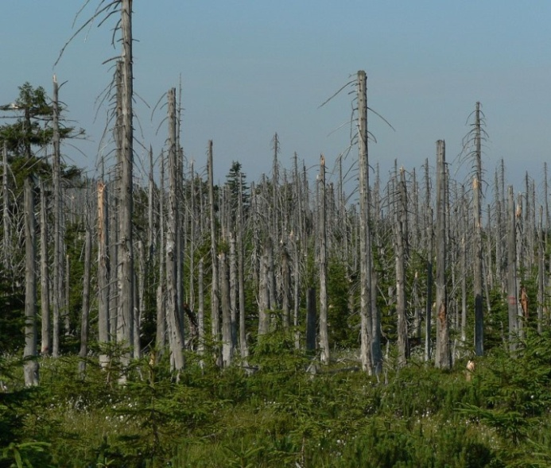
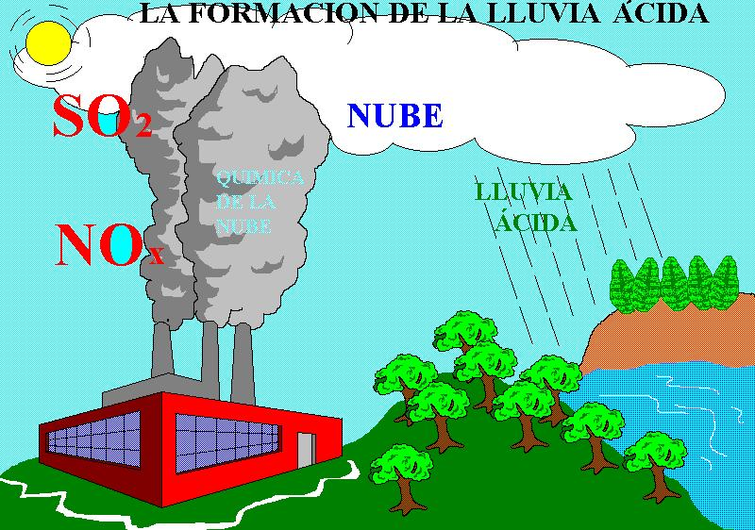
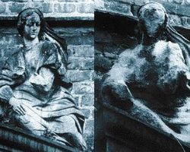

Slide 62
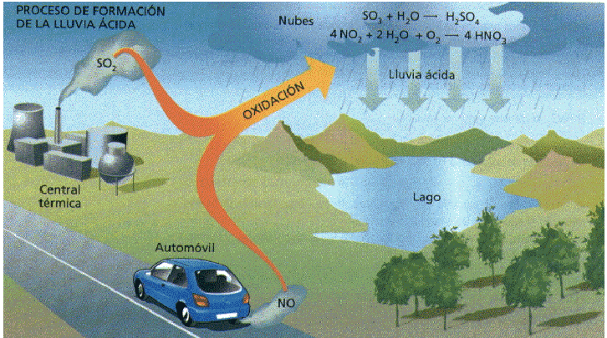

Slide 63
AGOTAMIENTO DE LA CAPA DE OZONO
La utilización de compuestos CFC´s es la principal causante. Estos son químicos inertes, utilizados en refrigeración industrial, aire acondicionado, aerosoles y elaboración de espumas.
La concentración máxima de ozono es 10 partes por millón (ppm) en la estratosfera (15-50 km).
En promedio, excede 1 ppm entre 15 a 30 kilómetros de altitud.
La concentración varía según altitud, estación, temperatura, hora del día y patrones climáticos.

Slide 64
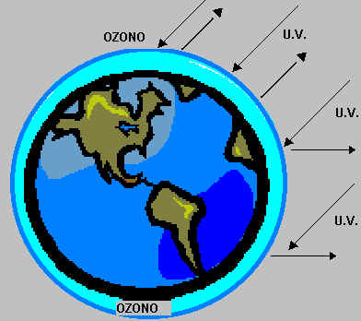
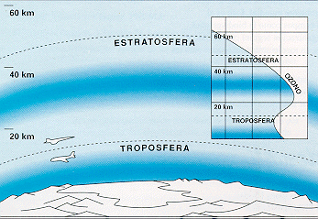
CAPA DE OZONO
Capa de ozono: Es una capa protectora en la atmósfera que filtra una gran cantidad de la radiación ultravioleta del sol. También se llama "ozono atmosférico”.
El ozono a nivel de suelo afecta tanto a seres humanos como a bienes materiales.
El smog fotoquímico es ozono a nivel del suelo formado por la reacción de los contaminantes con la luz solar.

Slide 65
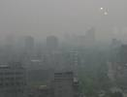
EFECTO LOCAL
SMOG SULFUROSO
El llamado smog industrial o gris fue muy típico en algunas ciudades grandes, como Londres o Chicago, con mucha industria, en las que, hasta hace unos años, se quemaban grandes cantidades de carbón y petróleo pesado con mucho azufre, en instalaciones industriales y de calefacción.

Slide 66
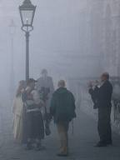
En estas ciudades se formaba una mezcla de dióxido de azufre, gotitas de ácido sulfúrico formada a partir del anterior y una gran variedad de partículas sólidas en suspensión, que originaba una espesa niebla cargada de contaminantes, con efectos muy nocivos para la salud de las personas y para la conservación de edificios y materiales.

Slide 67
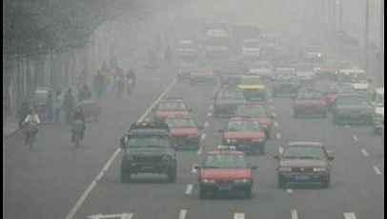
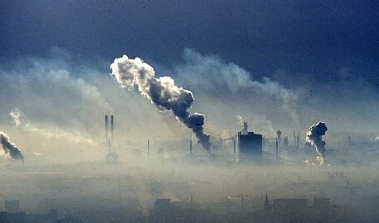
En la actualidad en los países desarrollados los combustibles que originan este tipo de contaminación se queman en instalaciones con sistemas de depuración o dispersión mejores y raramente se encuentra este tipo de polución, pero en países en vías de industrialización como China o algunos países de Europa del Este, todavía es un grave problema en algunas ciudades.

Slide 68
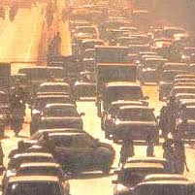
SMOG FOTOQUÍMICO
Es el principal problema de contaminación en muchas ciudades.
Es una mezcla de contaminantes de origen primario (NO_{x} e hidrocarburos volátiles) con otros secundarios (ozono, peroxiacilo, radicales hidroxilo, etc.) que se forman por reacciones producidas por la luz solar al incidir sobre los primeros.

Slide 69
Esta mezcla oscurece la atmósfera dejando un aire teñido de color marrón rojizo cargado de componentes dañinos para los seres vivos y los materiales. Aunque prácticamente en todas las ciudades del mundo hay problemas con este tipo de contaminación, es especialmente importante en las de clima seco, cálido y soleado, y tienen muchos vehículos.
El verano es la peor estación para este tipo de polución y, además, algunos fenómenos climatológicas, como las inversiones térmicas, pueden agravar este problema en determinadas épocas ya que dificultan la renovación del aire y la eliminación de los contaminantes.

Slide 70
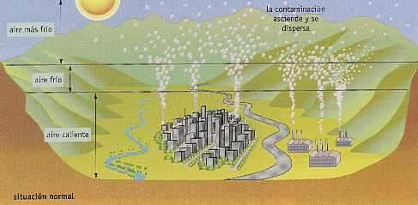
En la situación habitual de la atmósfera la temperatura desciende con la altitud lo que favorece que suba el aire más caliente (menos denso) y arrastre a los contaminantes hacia arriba.

Slide 71
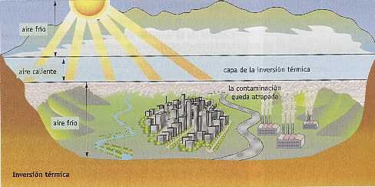
En una situación de inversión térmica una capa de aire más cálido se sitúa sobre el aire superficial más frío e impide la ascensión de este último (más denso), por lo que la contaminación queda encerrada y va aumentando.

Slide 72
Las reacciones fotoquímicas que originan este fenómeno suceden cuando la mezcla de óxidos de nitrógeno e hidrocarburos volátiles emitida por los automóviles y el oxígeno atmosférico reaccionan, gracias a la luz solar, formando ozono.
NO₂+luz → NO+O ; O+O₂ → O₃
El ozono es una molécula muy reactiva que sigue reaccionando con otros contaminantes presentes en el aire y acaba formando un conjunto de varias decenas de sustancias distintas como nitratos de peroxiacilo (PAN), peróxido de hidrógeno (H₂O₂), radicales hidroxilo (OH), formaldehido, etc.

Slide 73
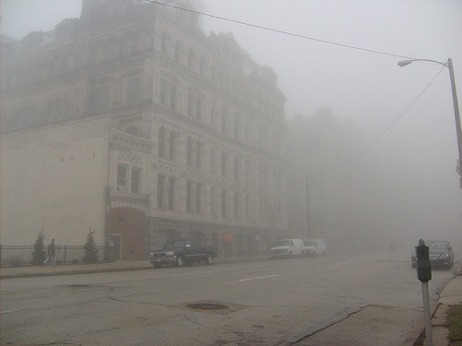
ALTERACIONES DE LA VISIBILIDAD
Es debido a una alta concentración de partículas o gases que absorben y dispersan la luz.
Depende de la concentración y tamaño de las partículas.
Es un efecto local.

